Slide 1
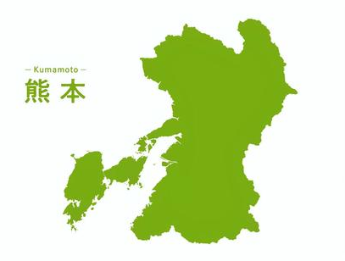
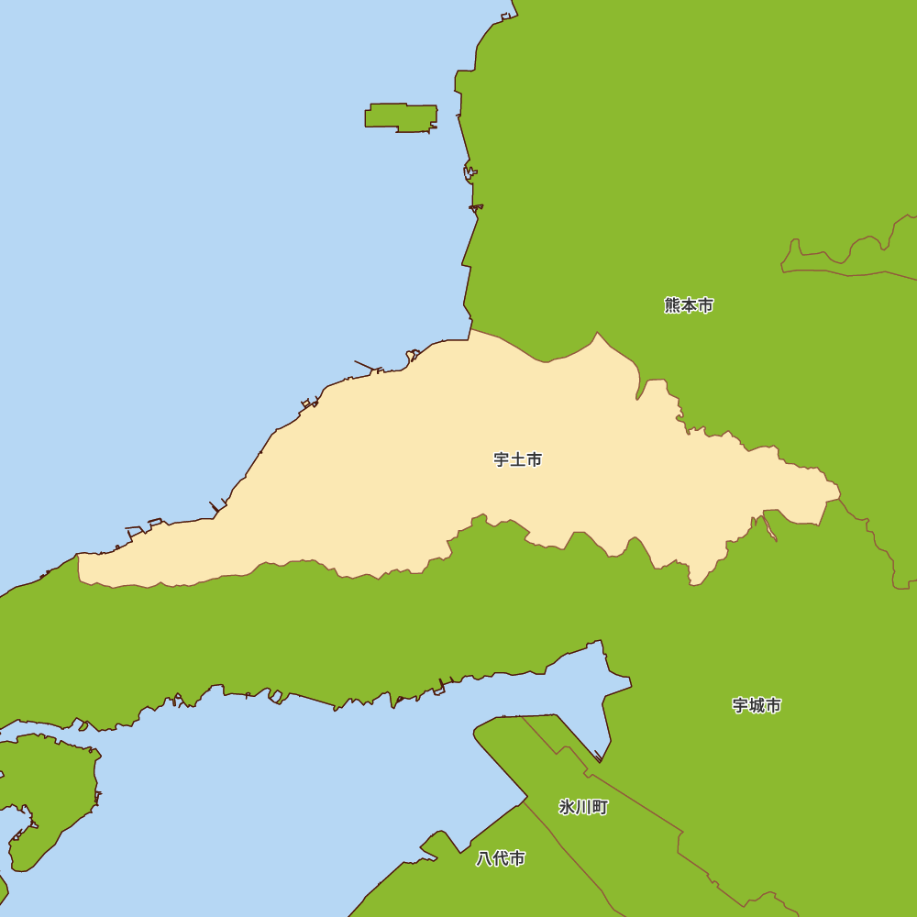

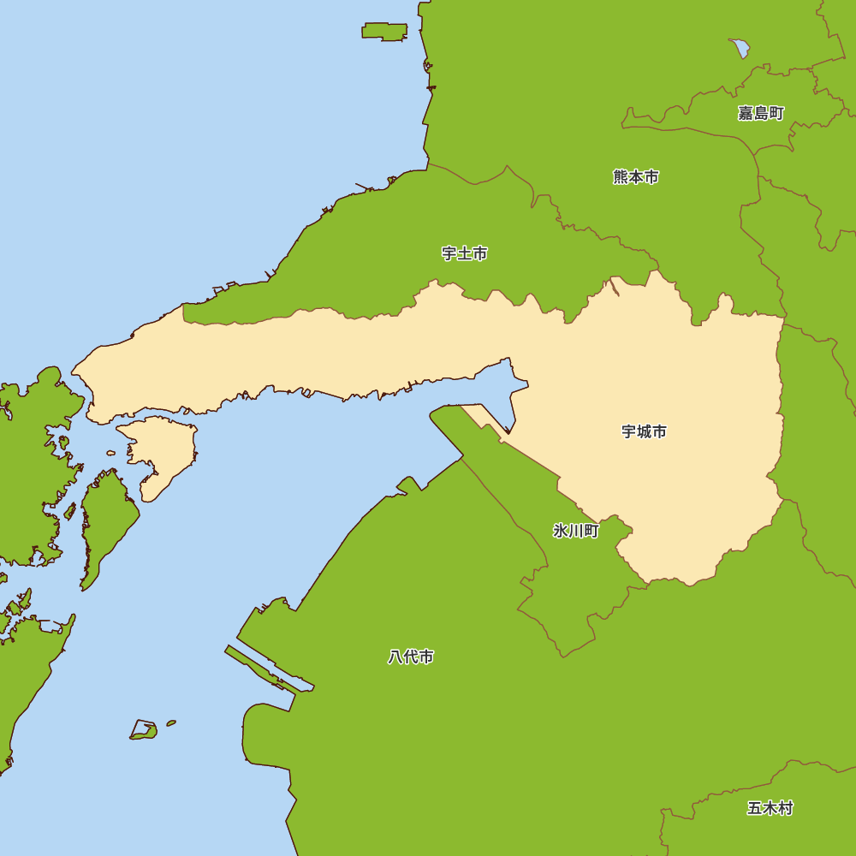

①宇土市・宇城市の協働体制
熊本県
宇土市：2024年8月31日現在の推計人口：約 36,149人
☆相談支援センターなないろアーチ ※相談支援専門員２名
宇城市：2025年7月1日現在の推計人口 ：約 54,517人
☆相談支援センターなないろエール ※相談支援専門員１名
宇城圏域障がい者基幹相談支援センター「きょうせい」
※宇城圏域（宇城市・宇土市・美里町）
宇土市

Slide 2

②協働体制の経緯と構築までのプロセス
宇土市および宇城市において、それぞれ相談支援事業所として活動を行ってきたが、両市に所在する各事業所が所属する法人が統合されたことを契機に、かねてより検討していた「協働体制」の構築について、本格的に取り組むことになった。
法人の統合に際しては、複数の事業所を一本化する案も挙がったが、宇土市・宇城市それぞれから指定を受け、地域ごとに固有の役割を担ってきた経緯を踏まえ、単一の事業所に統合するのではなく、「それぞれの事業所が担う役割を維持しつつ、連携をより強固にする」という方向性で協働型の体制づくりを進めることとなった。
そのため、宇土市・宇城市両市の地域特性やニーズを尊重しながら、それぞれの事業所が持つ強みや専門性を生かしつつ、法人内での情報共有や連携強化を図る新たな協働体制を整備し、協働型事業所として申請を行った。

Slide 3

③現在の協働体制のしくみ
現在の協働体制においては、原則として毎週月曜日の9時から１時間程度、定例のケース検討会を実施しており、困難事例の共有、地域資源に関する情報交換、支援の工夫や連携体制の見直しなどを行っている。
偶数月第3または第4木曜日に宇城圏域障がい者基幹相談支援センターきょうせいが開催する「宇城地域相談支援連絡会」へ継続的に参加し、地域における相談支援機関との事例検討会の実施（GSV方式）、情報交換及び連携強化を図っている。
奇数月第3または第4月曜日に、宇城圏域障がい者基幹相談支援センターきょうせいと機能強化型事業所が共同で事例検討会を実施し、利用者支援に係る課題の共有及び対応方法の検討を行っており、外部の専門的視点を取り入れながら、支援の質の向上と職員間のスキルアップを図っている。
さらに、日々の業務においても、必要に応じて電話や対面によるケース共有や相談を随時行っており、柔軟かつ迅速な連携体制の構築を目指している。

Slide 4

④ 協働が上手くいった理由・継続の工夫
普段からケースに関する相談を頻繁に行い、各事業所が切磋琢磨しながら利用者やその家族に寄り添ってきた経緯が、協働体制の円滑な運営につながっている。協働体制の整備後に実施しているケース検討会は、もともと電話や対面で行ってきたやり取りを、集合形式で話し合う場として活用できており、各相談支援専門員にとって負担にはなっていない。
さらに、事業所間での協議の中で、より専門的な視点から検討が必要な事例については、基幹相談支援センターに相談するという仕組みが確立されており、これは相談支援専門員にとって大きなメリットとなっている。その結果、一人で悩みを抱える場面が減り、ケース検討会を「提案や意見交換の場」として前向きに捉えられるようになっている。
また、一見順調に進んでいるように見えるケースであっても、新たな視点や気づきが得られるなど、協働による検討の時間は非常に有意義なものとなっている。

Slide 5

⑤ 効果・成果・課題
○職員の資質向上
・協働体制の締結により、従来は単独で運営していた事業所の職員が、宇城圏域障がい者基幹相談支援センター主催のGSVや定期的な事例検討会へ参加することが可能となった。これにより、相談支援専門員としての資質向上が図られている
○情報共有の推進
・協働事業所間においては、週１回の事例検討会や利用者に関する情報伝達会を実施している。これにより、サービス提供上の留意事項や多様な事例に関する情報共有が促進され、事業所間が単独で課題を抱え込むことなく、相互に支え合える体制が構築されている。
○経営面での効果
・複数事業所による協働体制の下で機能強化型を算定することにより、基本報酬の増額が可能となり、事業所運営における収入面での安定が図られている。
○地域連携の強化
・各自治体との情報共有が進み、圏域全体での相談支援の調整が容易となり、地域における支援体制の強化が図られている。
○課題
現在は2事業所の３人体制で業務を行っているが、今後は圏域内の相談員配置状況や法人の収支状況を踏まえながら、相談支援専門員の増員についても検討していく。これにより、地域の多様なニーズに応えられる持続可能な体制づくりを推進していく。

Slide 6

⑥今後の展望
今後は、主任相談支援専門員の資格取得を予定している相談員が在籍していることを活かし、より一層、本人やご家族に寄り添った支援を提供できる体制を整えていく。主任相談支援専門員としての専門性を活かし、他の相談員への指導や助言を行い、協働体制を取っている各事業所全体の支援の質の向上を図っていくことを目指す。
複数事業所の連携を基盤とし、相互に支え合える体制を維持しながら、事業の安定運営及び人材育成に取り組む。これにより、地域全体における相談支援機能の強化を目指す。

